Slide 1
Consommation d’énergies
AWOUNFOUET Ange, BABOULE Dan-Chistopher, BELILI Sarah, TCHIMMOE SIFOUA Brice

Slide 2
Sommaire
1 - Contexte du projet et Analyse des besoins
2 - Analyse Descriptive
3 - Analyse Prédictive
4 - Conclusion

Slide 3
1 - Contexte du projet
Pourquoi optimiser la consommation d'énergies ?
Economie, Environnement, Ressources
But de notre étude
Analyse de la consommation d’énergie en France
Périmètre
Comparaison pays, métropoles, communes

Slide 4
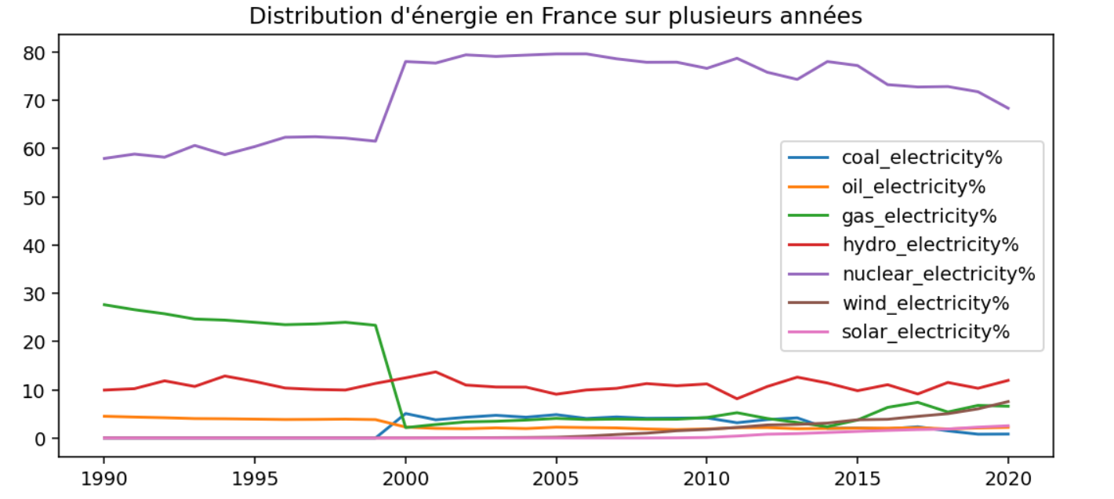
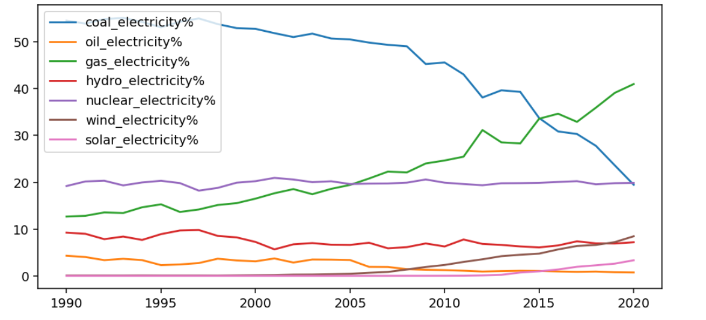
2 - Analyse Descriptive
Distribution d’énergies en France entre 1990 et 2020
En France, consommation énergie nucléaire
Aux US, consommation charbon/gaz
Distribution d’énergies aux Etats-Unis 1990 et 2020

Slide 5
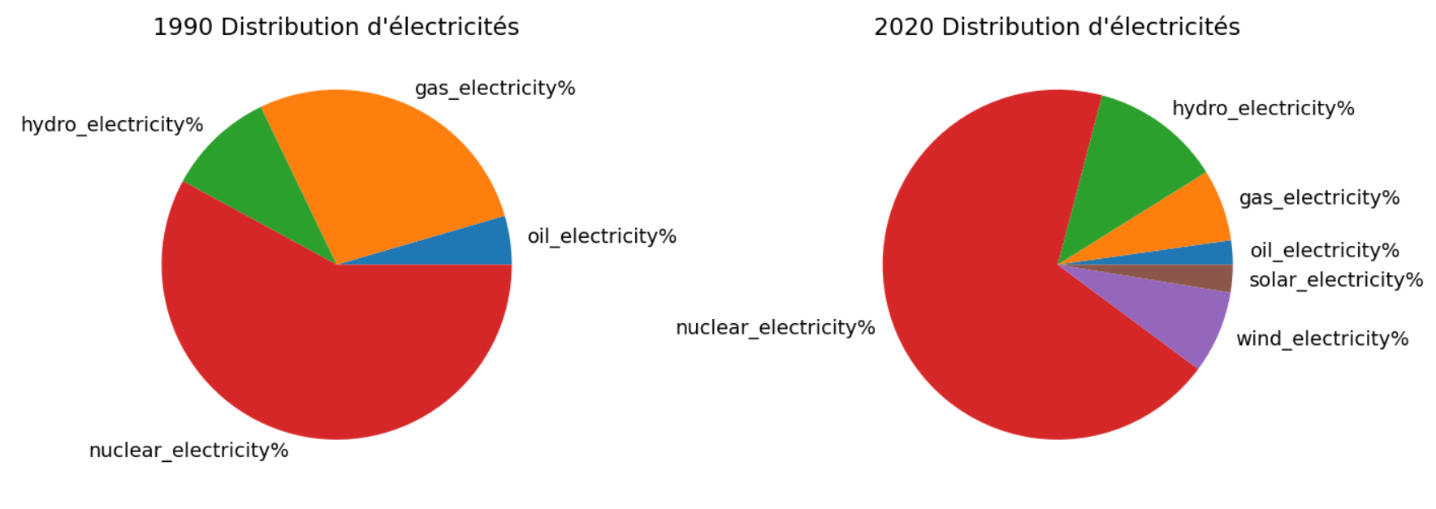
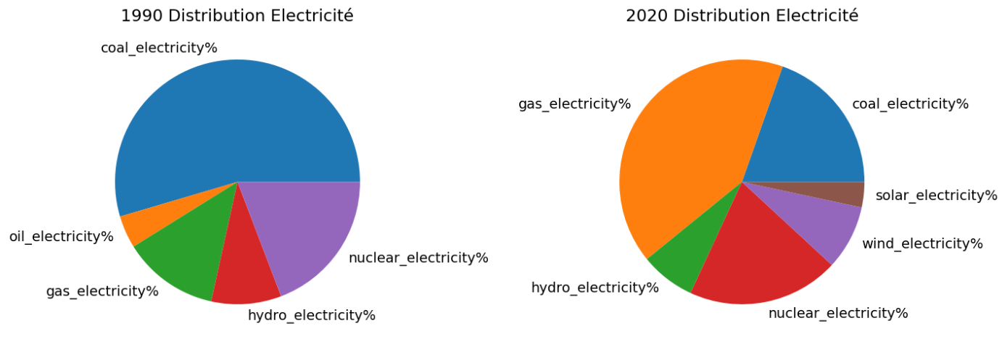
2 - Analyse Descriptive
Energies renouvelables :
éolienne
solaire

Slide 6
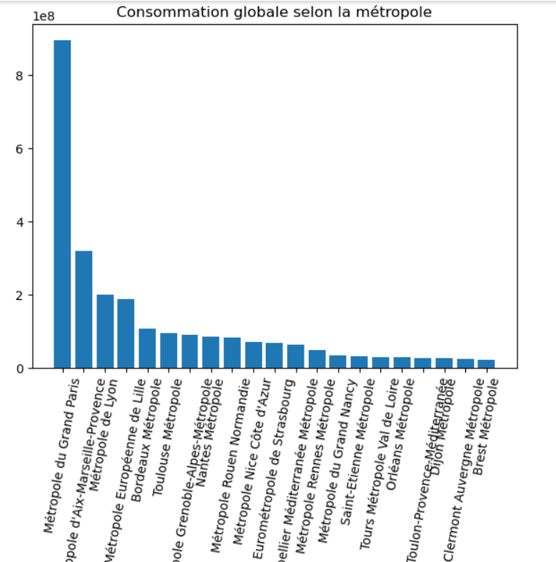
2 - Analyse Descriptive
Consommation élevée au Grand Paris

Slide 7
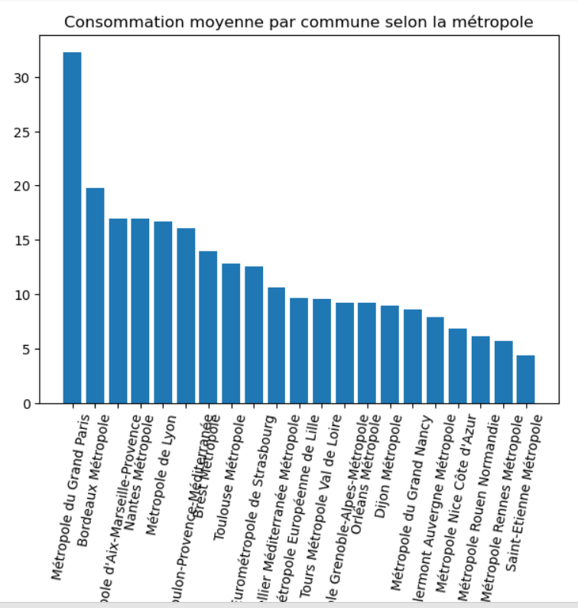
2 - Analyse Descriptive
Variation de la consommation des métropoles

Slide 8
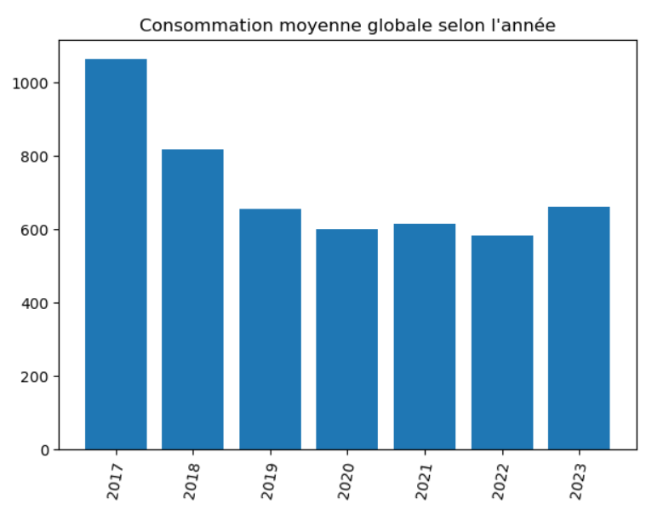
2 - Analyse Descriptive
2017 : Grande consommation
Baisse de la consommation au fil du temps

Slide 9
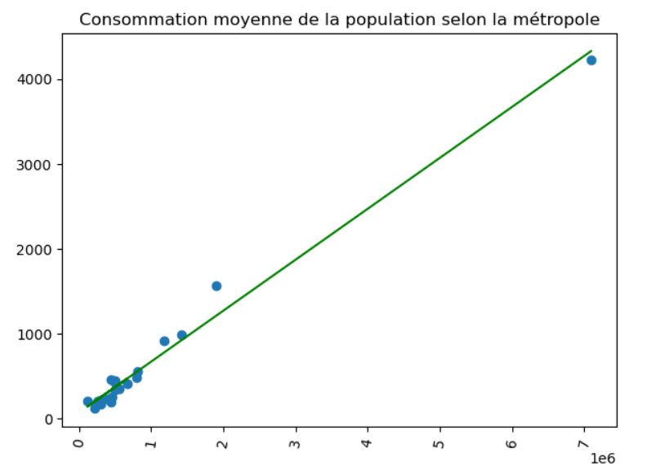
2 - Analyse Descriptive
Augmentation de consommation en fonction de la population

Slide 10
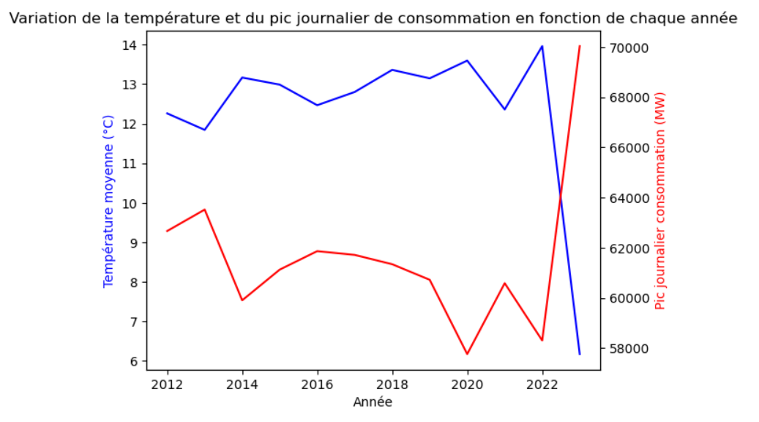
2 - Analyse Descriptive
consommation d'électricité augmente lorsque la température diminue, et diminue lorsque la température augmente

Slide 11
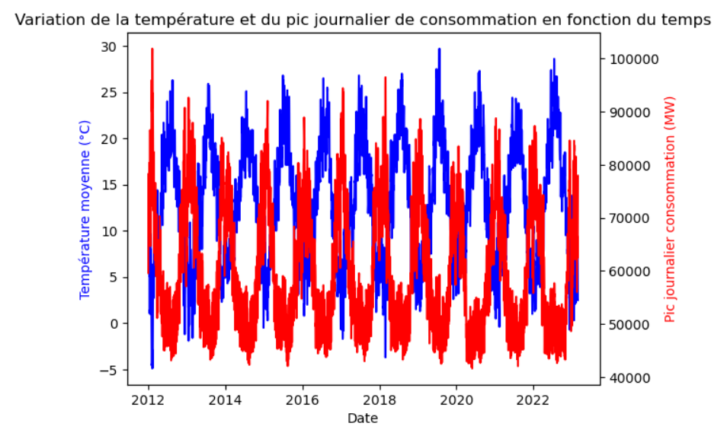
2 - Analyse Descriptive
consommation d'électricité augmente lorsque la température diminue, et diminue lorsque la température augmente

Slide 12
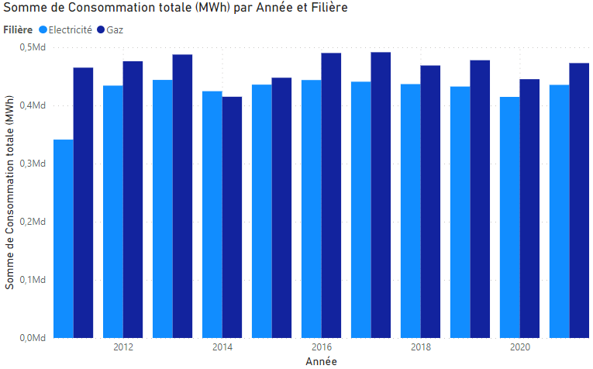
2 - Analyse Descriptive
Le Gaz est plus consommé que l’électricité en France

Slide 13
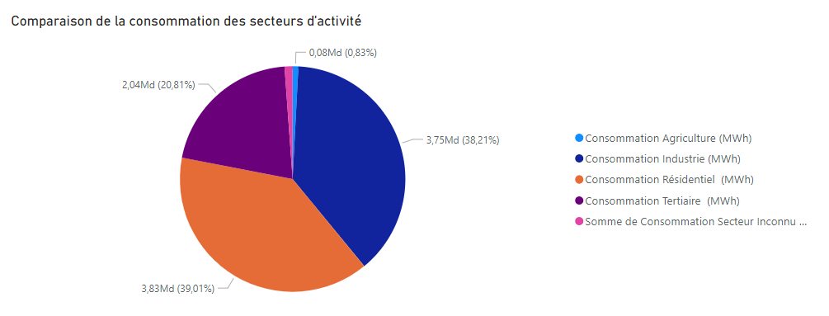
2 - Analyse Descriptive
Les secteurs agricole consomme très très peu d’énergie comparé aux autres
Les secteurs industriel et résidentiel sont ceux qui consomment le plus

Slide 14
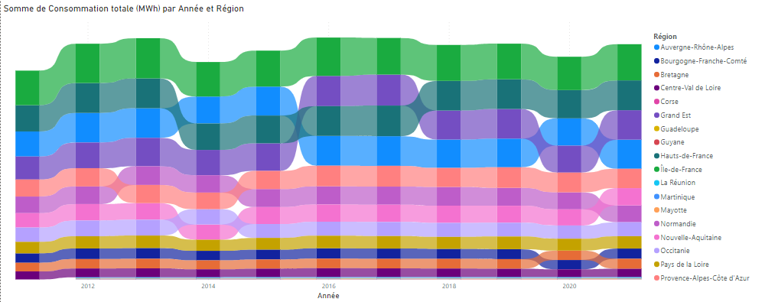
2 - Analyse Descriptive
Les régions qui consomment le plus sont l’Île-de-France, le Grand Est et les Haut-de-France

Slide 15


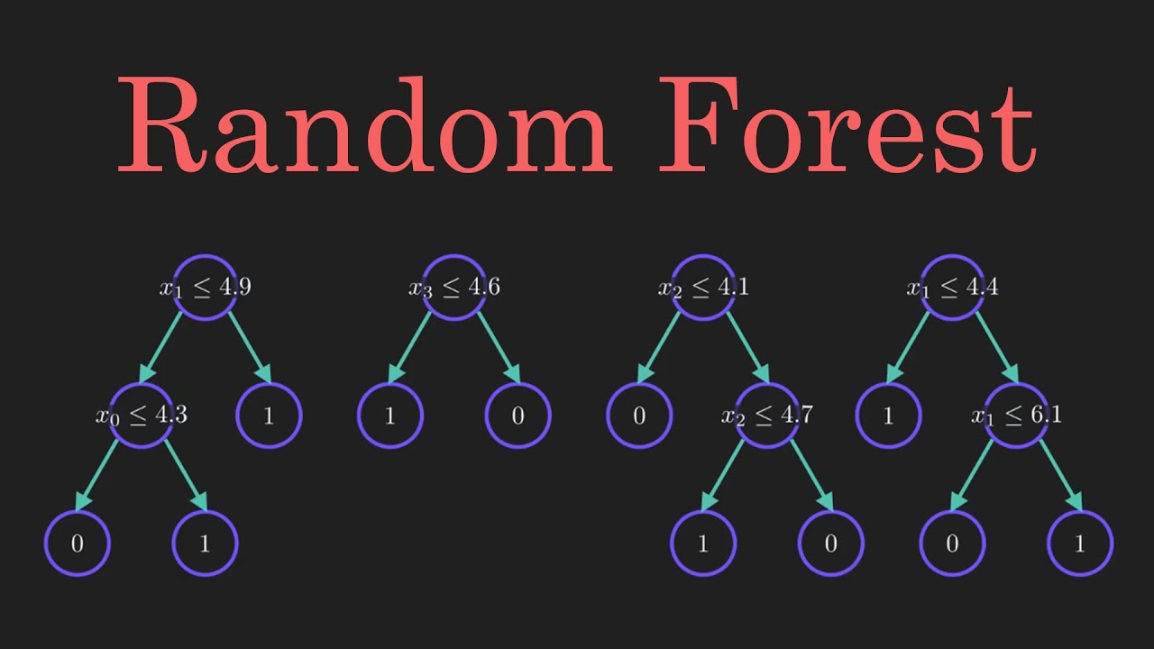
3 - Analyse Prédictive
Prédire le pic journalier de consommation en fonction de la date et de la température
Algorithme utilisé : Random Forest (Forêts aléatoires)

Slide 16
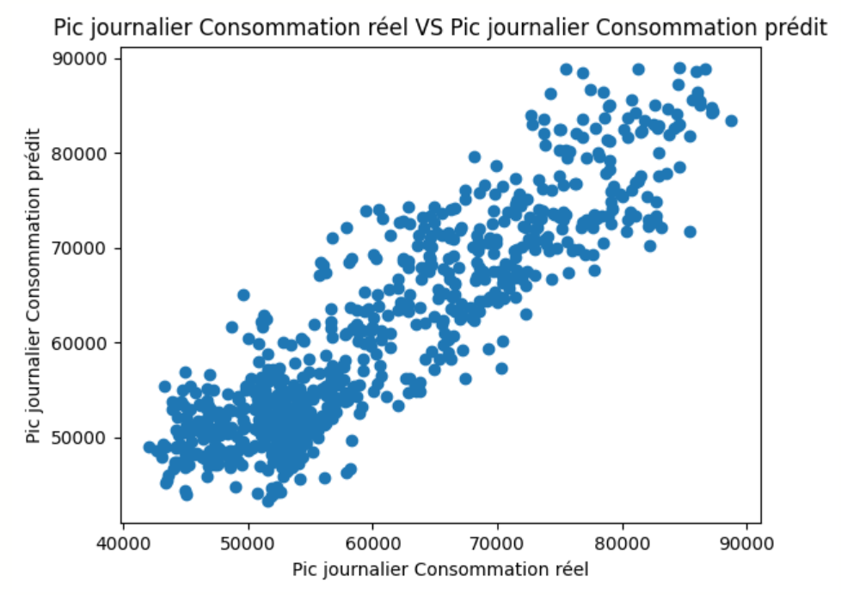
3 - Analyse Prédictive
Le coefficient de détermination de la prédiction de l’algorithme entre 2021 et 2023 est 0.80.
Le modèle est donc fiable

Slide 17

3 - Analyse Prédictive
Ce modèle sera utile pour prédire le pic de consommation dans le futur sur une petite plage de temps ou on a des prévisions de température

Slide 18
4 - Conclusion
France vs USA
Utilisation énergie nucléaire / Utilisation charbon et gaz
Apparition d’énergies renouvelables
=> Tendance à la réduction de la consommation d’énergies

